Slide 1
8장. 가시성 판단
학습목표
  후면제거의 정의와 처리방법을 이해한다.
  절단작업의 정의와 처리방법을 이해한다.
  지엘의 절단 방법을 이해한다.
  은면제거의 정의를 이해한다.
  지-버퍼 알고리즘을 구체적으로 이해한다.

Slide 2
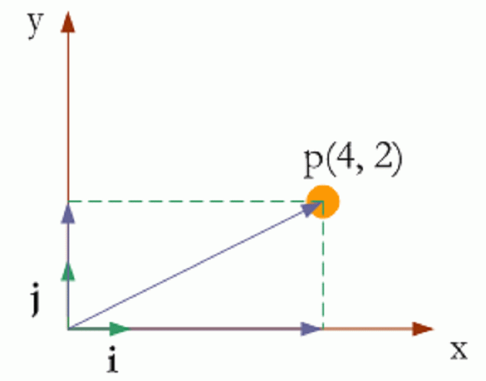

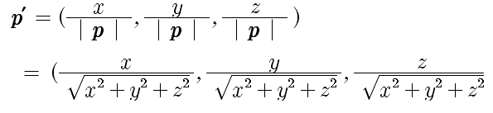
벡터
정규화 벡터(Normalized Vector)
  벡터의 크기(절대값)

Slide 3
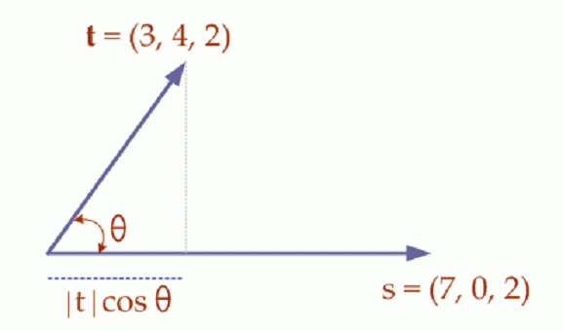



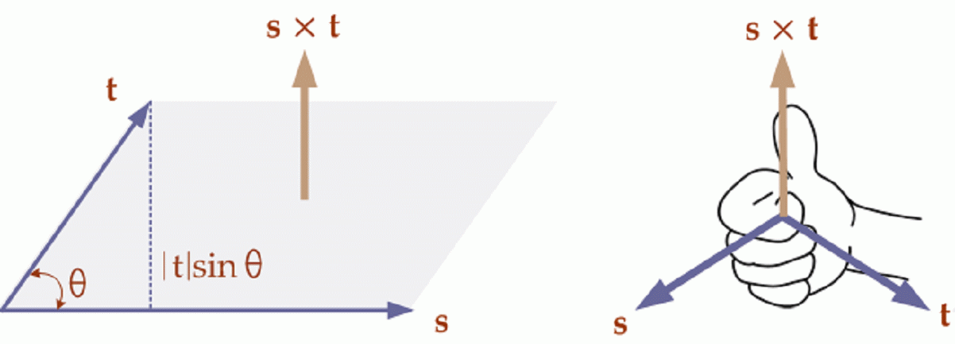
벡터 내적과 외적
내적(Inner Product, Dot Product)
외적(Outer Product, Cross Product)
정규화 법선벡터
=정규화 외적벡터

Slide 4
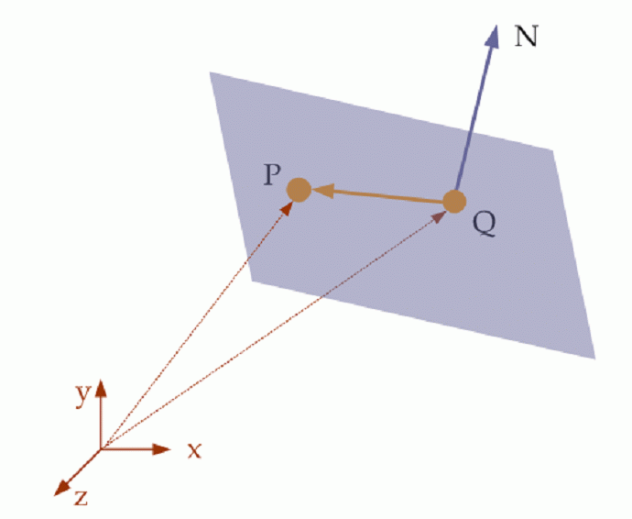



평면 표현

Slide 5
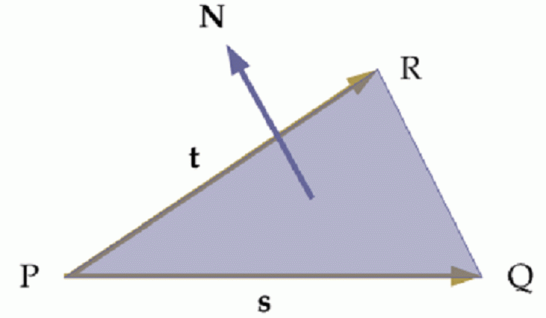
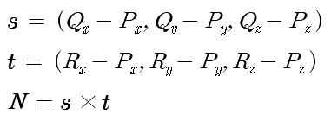
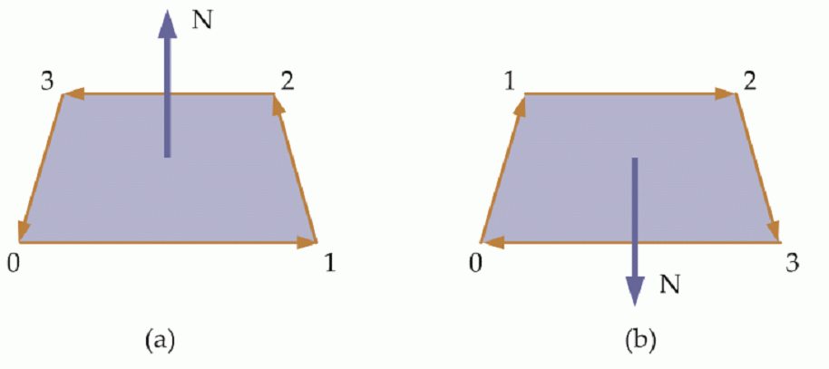
지엘의 법선벡터
법선벡터 방향
  오른 손을 명시된 정점 순으로 감싸 쥐었을 때 엄지방향

Slide 6
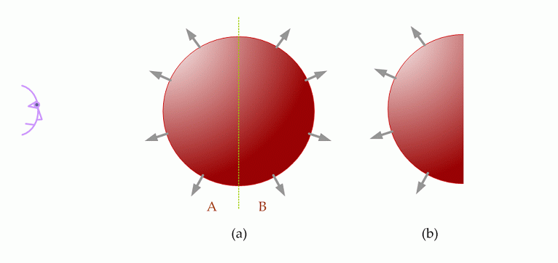
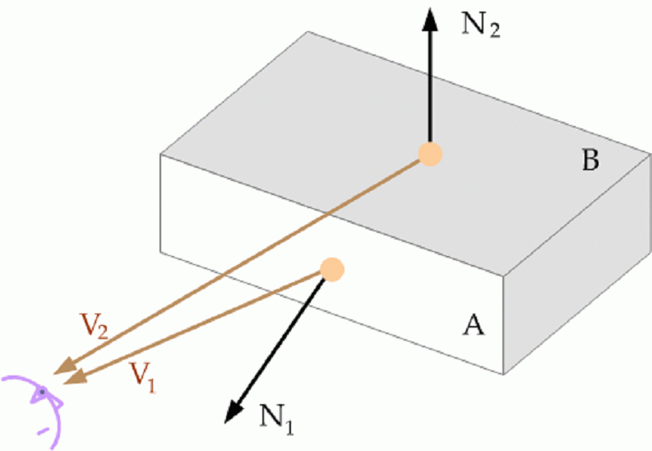
후면
전면과 후면
  후면(Back-Facing Polygon)
  전면(Front-Facing Polygon)
후면제거(Backface Culling, Backface Removal)
  시점과 면의 오리엔테이션만으로 판단
  보이지 않는 면의 거의 절반을 제거

Slide 7
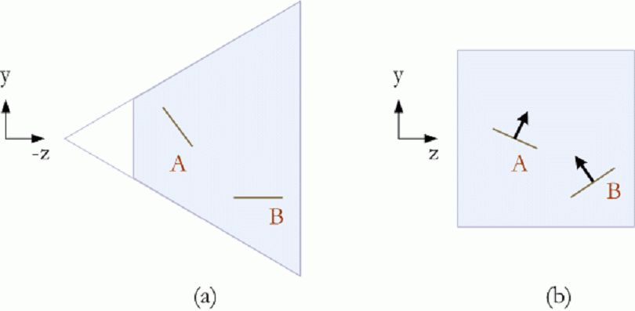
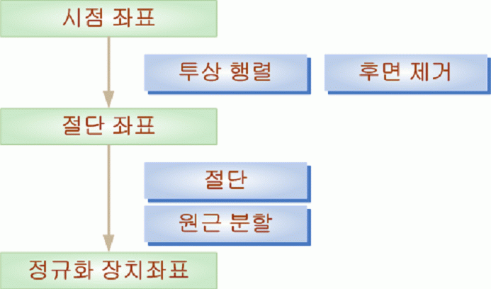
지엘의 후면제거
정규화 가시부피
  법선벡터의 z 값만으로 판단가능
glEnable(GL_CULL_FACE);
glCullFace(GL_FRONT);

Slide 8
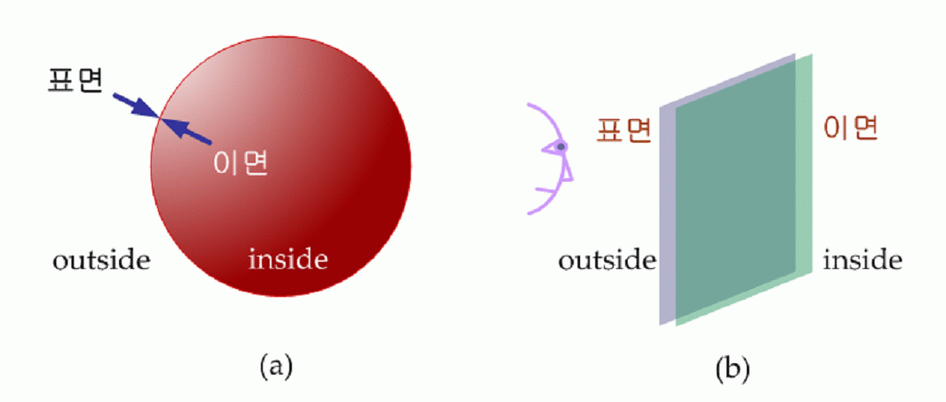
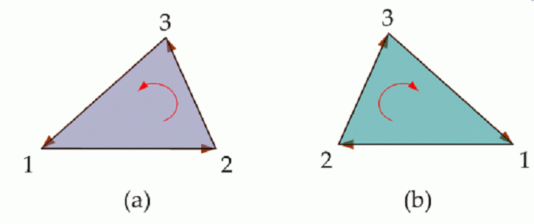
표면과 이면
하나의 면 = 표면 + 이면
표면
  시계방향으로 정의된 면
    glFrontFace(GL_CCW)
  반시계방향으로 정의된 면
    glFrontFace(GL_CW)

Slide 9
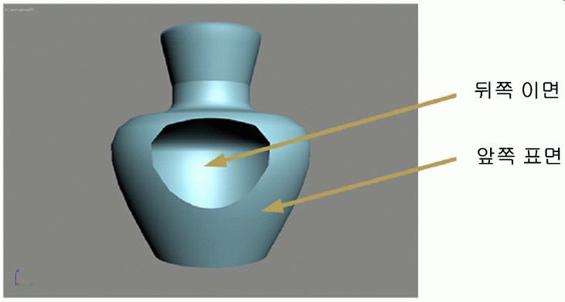
표면과 이면
후면의 이면
  시점이 결정되면 다각형의 표면과 이면 중 하나의 면만 보임.
  지엘은 표면과 이면 중 하나만을 선택하여 그 면으로 해당 다각형을 대신함
후면이면 = 표면

Slide 10
절단(Clipping)
2차원 절단
  윈도우(Window), 뷰포트(Viewport), 시저 박스(Scissor Box)
3차원 절단
  가시부피(View Volume)
절단 다각형
  절단 사각형(Clip Rectangle)

Slide 11
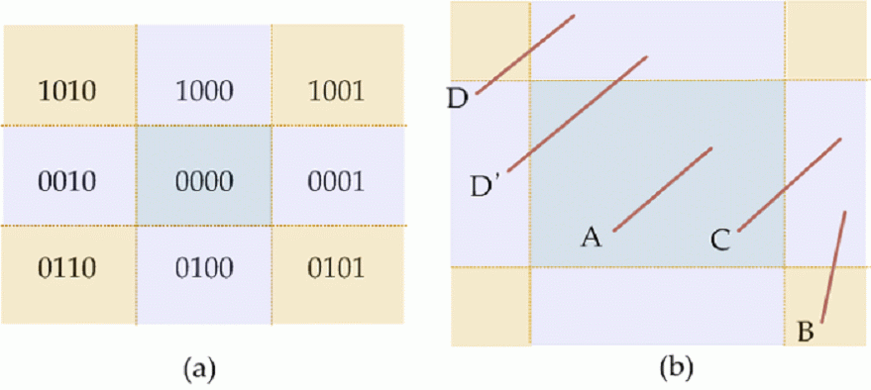
코헨-서더런드 알고리즘
4비트 아웃코드(Outcode)
테스트 1) E1 = E2 = 0000
  완전히 사각형 내부 선분이므로 보이는 선분으로 판정한다. (선분 A)
테스트 2) E1 & E2 != 0000
  선분이 온전히 절단 사각형 밖에 있으므로 제거한다. (선분 B)
테스트 3) E1 != 0000, E2 = 0000 (또는 그 반대)
  교차점 계산에 의해 절단한다. (선분 C)
테스트 4) E1 & E2 = 0000
  양끝점이 모두 절단 사각형 밖에 있지만 서로 다른 선분이다.
  교차점 계산에 의해 절단한다. (선분 D, D')

Slide 12
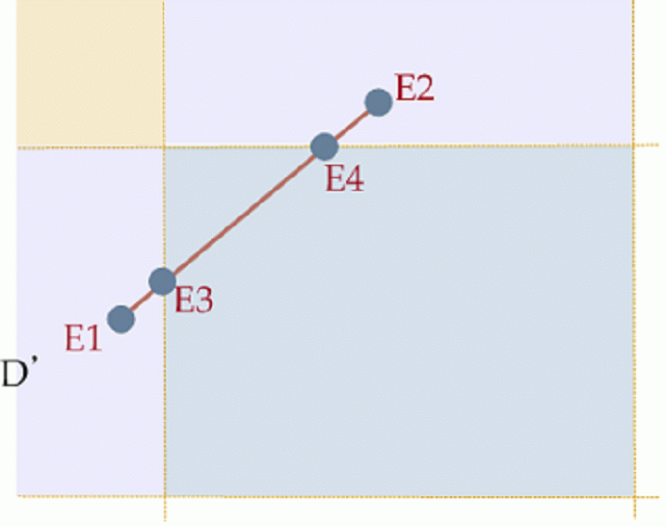
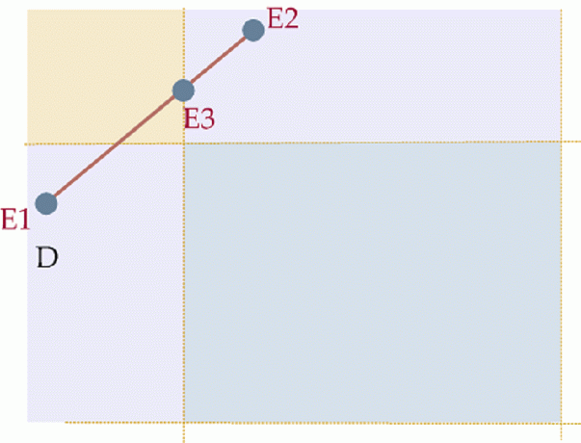
코헨-서더런드 알고리즘
선분분할
분할된 선분을 대상으로 다시 테스트
  선분 D: E3 & E2 != 0000 이므로 온전히 외부 선분으로 무시

Slide 13
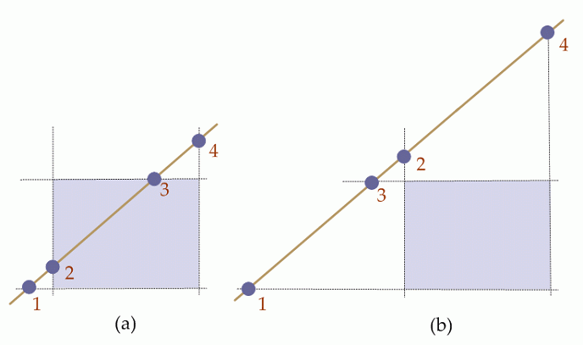


리앙-바스키 알고리즘
교차점에서의 파라미터 값의 순서를 기준으로 여러 가지 경우를 판단

Slide 14
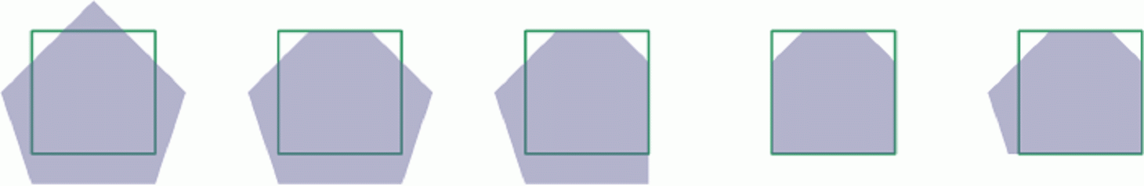
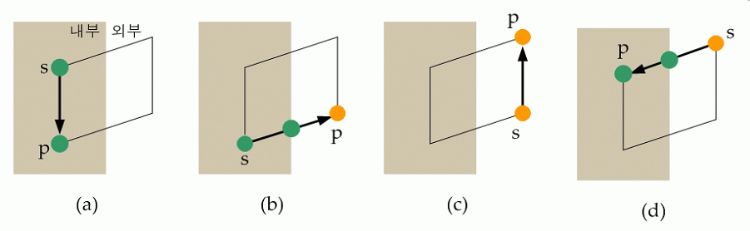
서더런드 핫지먼 알고리즘
절단 다각형을 기준으로 순서대로 절단
절단 규칙

Slide 15
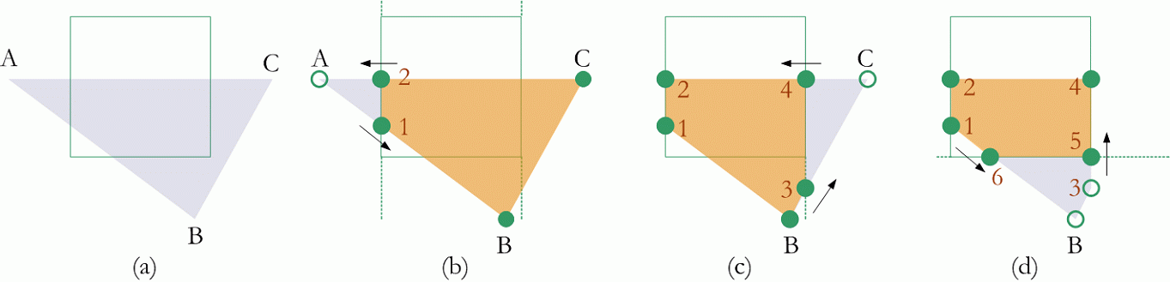
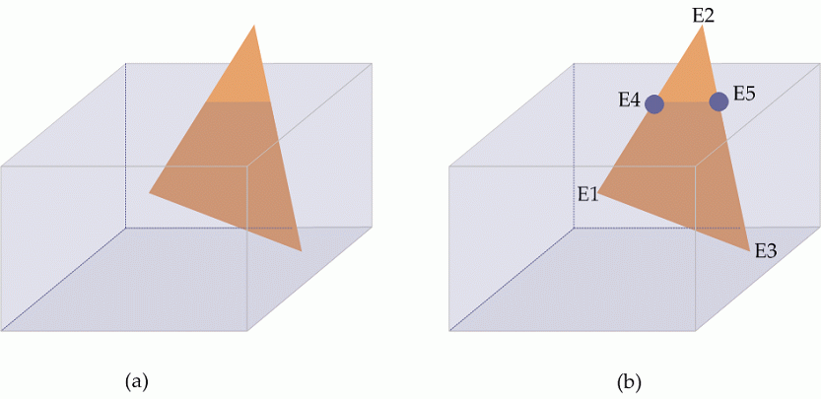
서더런드 핫지먼 알고리즘
선분을 연장한 직선을 기준으로 절단
Ex. 좌변기준의 절단
3차원 절단
  상, 하, 좌, 우, 전, 후의 6개의 면을 기준으로 절단
  면을 기준으로 내외부 판정
Silicon Graphics의 Geometry Engine에 사용

Slide 16
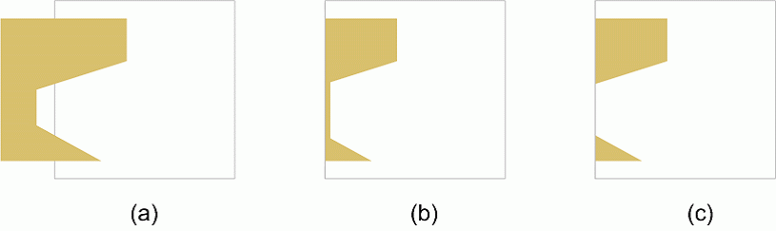
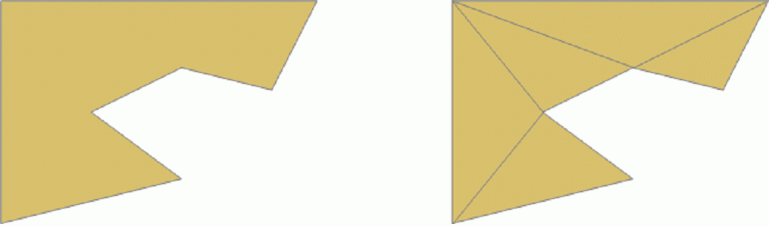
볼록, 오목
서더런드-핫지먼
  볼록 다각형에만 적용
  하나의 다각형으로 취급
  오목 다각형 처리결과: 오류
해법 1: 다각형 분할(Tessellation)
  오목 -> 볼록
해법 2: 웨일러-애서톤 알고리즘

Slide 17
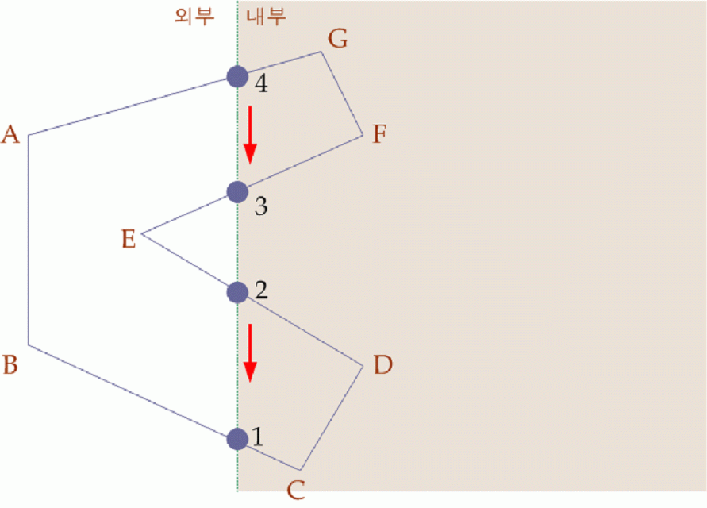
웨일러-애서톤 알고리즘
내부에서 외부로 가는 교차점이 추가되면 즉시 그 교차점으로부터 절단 사각형을 따라서 반 시계 방향으로 간다. 즉, 가장 최근에 외부에서 내부로 들어온 교차점을 만날 때까지 간다.
1-C-D-2로 구성되는 하나의 다각형이 완성
분리된 여러 개의 다각형을 생성함

Slide 18
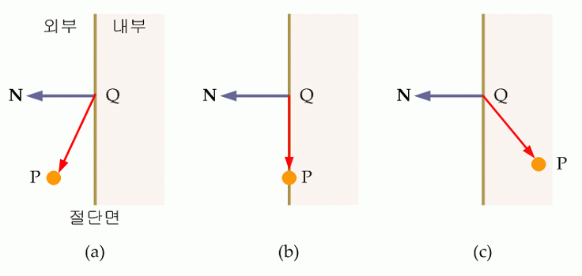
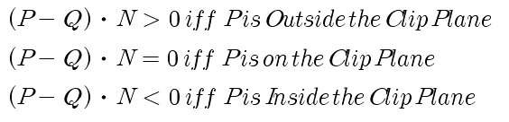
정점의 내외부 판정

Slide 19
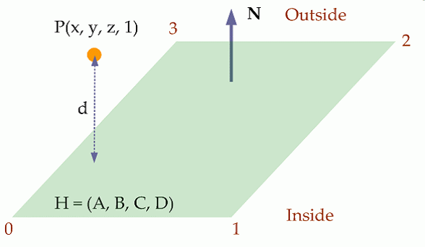
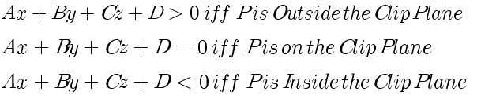
동차좌표 사용
점과 평면간의 거리
  법선벡터 방향이 면의 외부로 정의됨

Slide 20
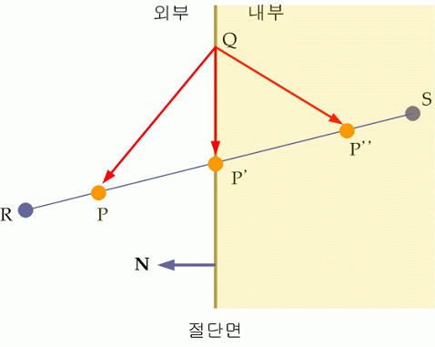
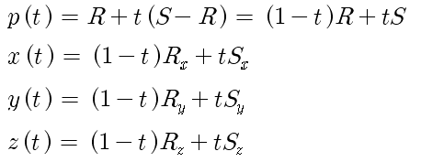
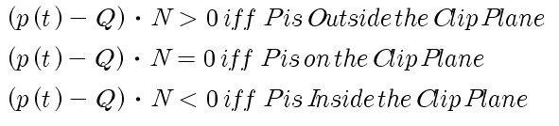
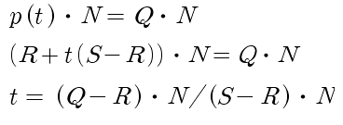
교차점 계산

Slide 21
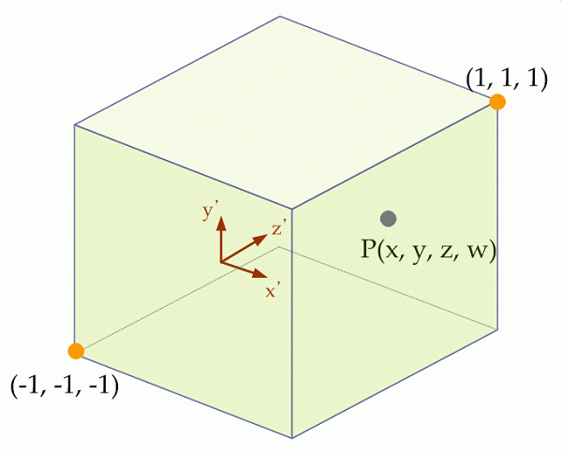



지엘의 절단
3차원좌표(x’, y’, z’)
정규화 장치좌표계
절단 좌표계 (동차 좌표)

Slide 22
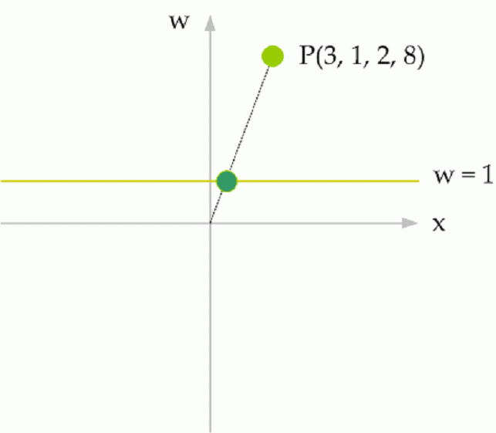
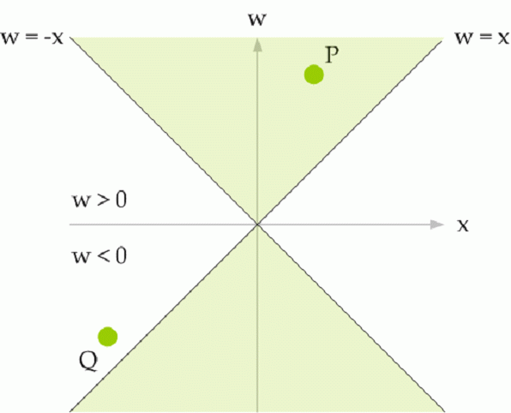
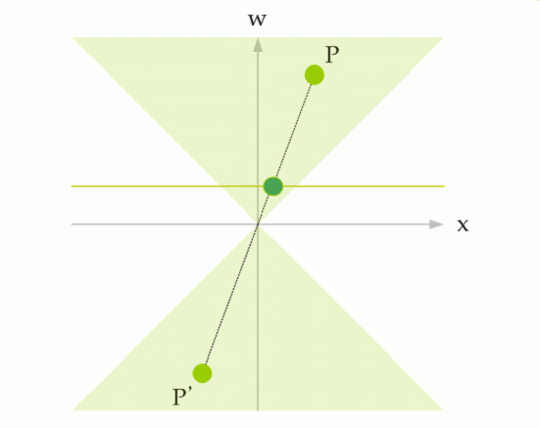
지엘의 절단
서더런드 핫지만 알고리즘과 유사
  지엘은 4차원 절단
  4차원 교차점 계산이 필요
내부점, 외부점, 동일점

Slide 23
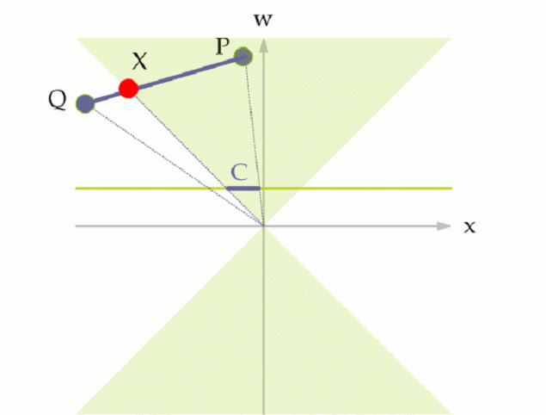
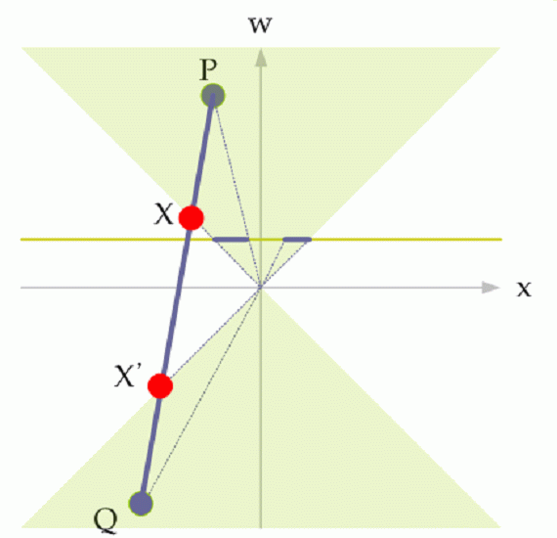
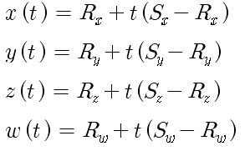

선분의 절단

Slide 24
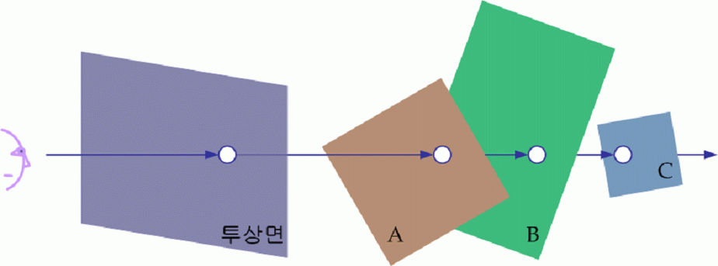
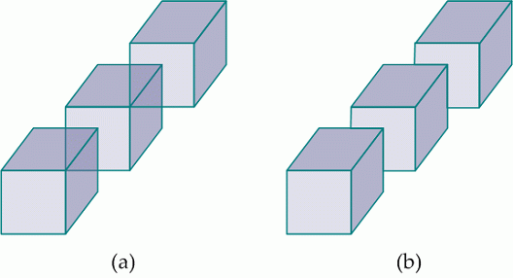
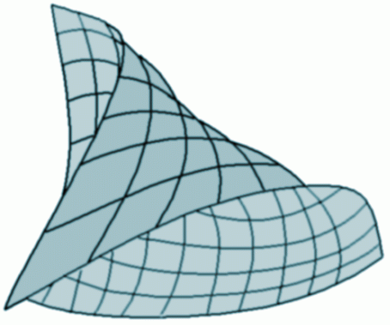
은면제거
Hidden Surface Removal
  앞 물체에 가려서 안 보이는 부분
  물체의 깊이정보(z값)를 기준으로 판단

Slide 25
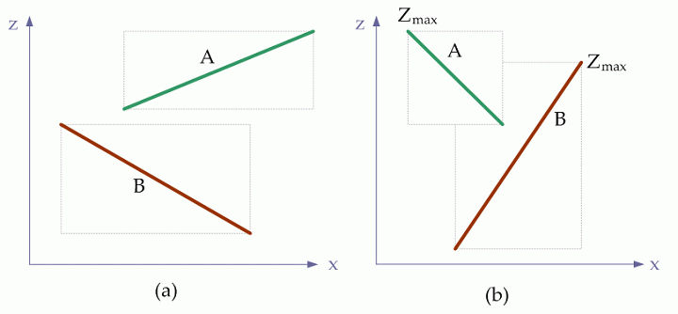
페인터 알고리즘
멀리 있는 배경위에 가까운 물체를 덧칠
  깊이 정렬(Depth Sort)이 필요
  Zmax를 기준으로 물체를 정렬

Slide 26
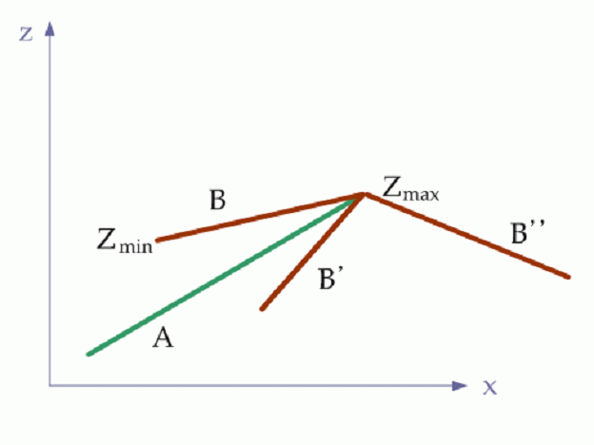
페인터 알고리즘
B‘, B'‘
  Zmin이 A의 Zmin보다 앞에 있으면 그것을 나중에 그려야 함.
B
  Zmin이 A의 Zmin보다 뒤에 있으면 그것을 먼저 그려야 함.
B'‘
  x 또는 y 범위가 서로 중첩되지 않으므로 어느 것을 먼저 그리던지 무관함.

Slide 27
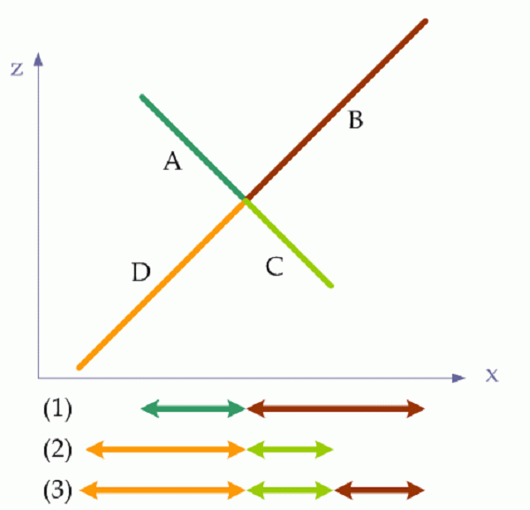
페인터 알고리즘
면의 분할
(1)
  먼저 A, B를 Zmax 기준으로 그려냄.
(2)
  C와 D는 Zmax는 같지만 x(또는 y)의 범위가 중첩되지 않으니 어느 것을 먼저 그려도 무방함
(3)
  최종결과

Slide 28
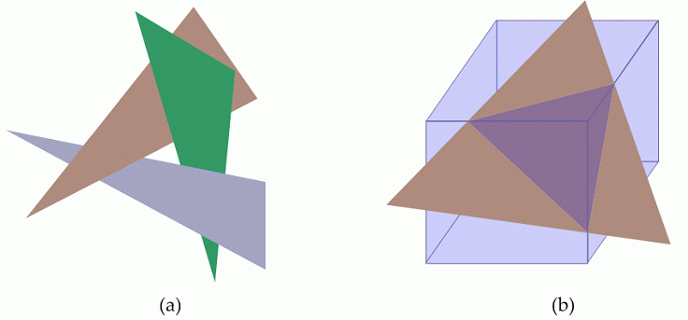
페인터 알고리즘
가시성 사이클(Visibility Cycle)과 침투(Penetration)
페인터 알고리즘
  물체공간 알고리즘(Object Space Algorithm)
    정밀도는 높지만 실행속도가 느림
  경우에 따른 처리가 매우 복잡함.

Slide 29
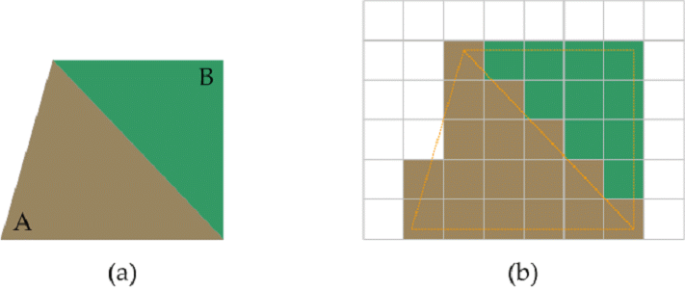
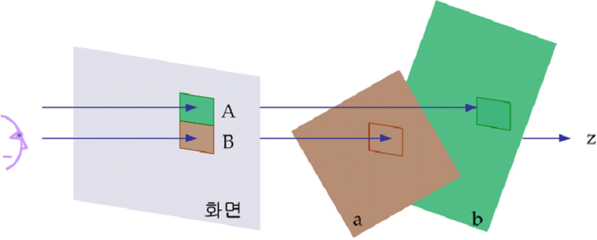
지-버퍼 알고리즘
물체공간 vs. 화소공간
  결국 화소공간으로 사상
  화소공간 해상도로 은면을 판단하면 됨
지-버퍼 알고리즘의 시선

Slide 30
지-버퍼 알고리즘
지-버퍼(Z-Buffer) 또는 깊이버퍼(Depth Buffer)
지-버퍼 알고리즘
Initialize Frame Buffer with Background Color;
Initialize Z Buffer with Infinite Distance;
for Each Polygon {
for Each Pixel {
Calculate z of Intersection
if (Calculated z < Current z of Z-Buffer) {
Update Z-Buffer with Calculate z;
Update Frame Buffer with the Color of Current Polygon;
}
}
}

Slide 31



지-버퍼 알고리즘

Slide 32

지-버퍼 알고리즘

Slide 33

선형보간
래스터 변환 단계에서 실행
  정점으로부터 내부점의 깊이(Depth)및 컬러(Color)를 보간

